Slide 1
RICERCA E CURA CONTRO IL CANCRO
Capire una malattia complessa come il cancro è un processo lungo, che richiede tempo e il contributo di tanti ricercatori e competenze diverse. Grazie alla ricerca oggi sappiamo curare molte forme di cancro e abbiamo individuato numerosi fattori che possono causarlo.
Negli ultimi 10 anni sono state fatte scoperte molto rilevanti per la diagnosi e la cura del cancro. E la ricerca non si è fermata in laboratorio, molte innovazioni diagnostiche e terapeutiche sono già migrate in clinica, quantomeno a livello sperimentale.

Slide 2
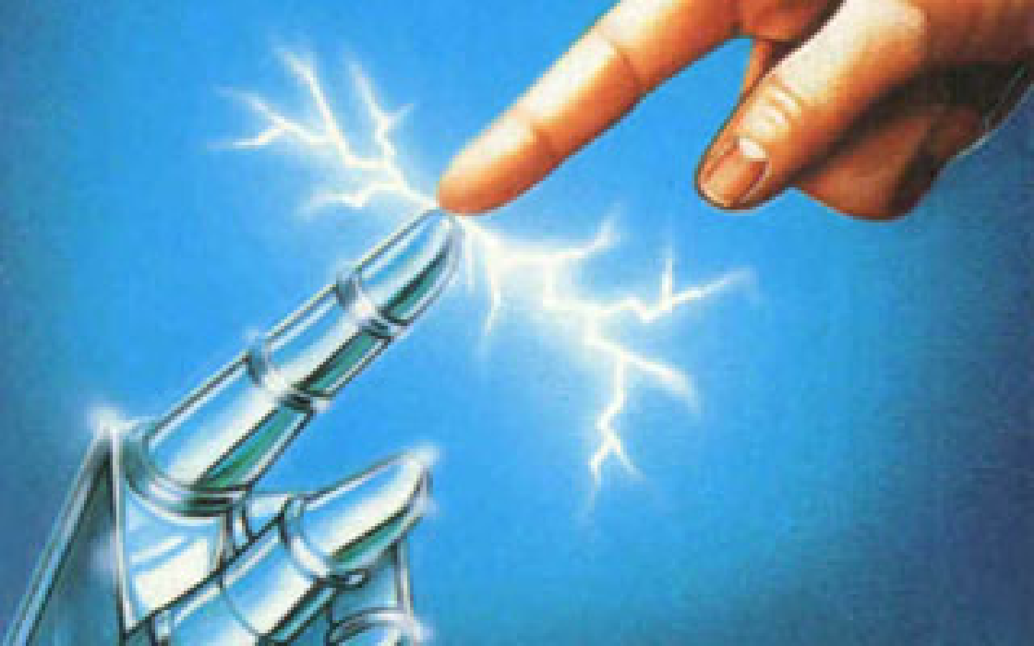
LA RICERCA SUL CANCRO È DEFINIBILE COME UN PERCORSO A TAPPE
Queste tappe sono:
-Ricerca di base
-Ricerca clinica
-Ricerca traslazionale
-Ricerca epidemiologica

Slide 3
RICERCA DI BASE E CLINICA
La ricerca di base
è lo studio per comprendere i meccanismi biologici che generano il cancro. serve quindi a capire quali sono le cause della malattia. la ricerca di base mira ad individuare bersagli di cura.
Ricerca clinica
nella ricerca clinica la terapia viene testata prima di essere approvata.
Si svolge in quattro fasi: si testa il farmaco su una piccola cerchia di persone si valuta l’efficacia della terapia si testa la terapia su un numero maggiore infine si monitorano gli effetti collaterali su una grande popolazione.

Slide 4
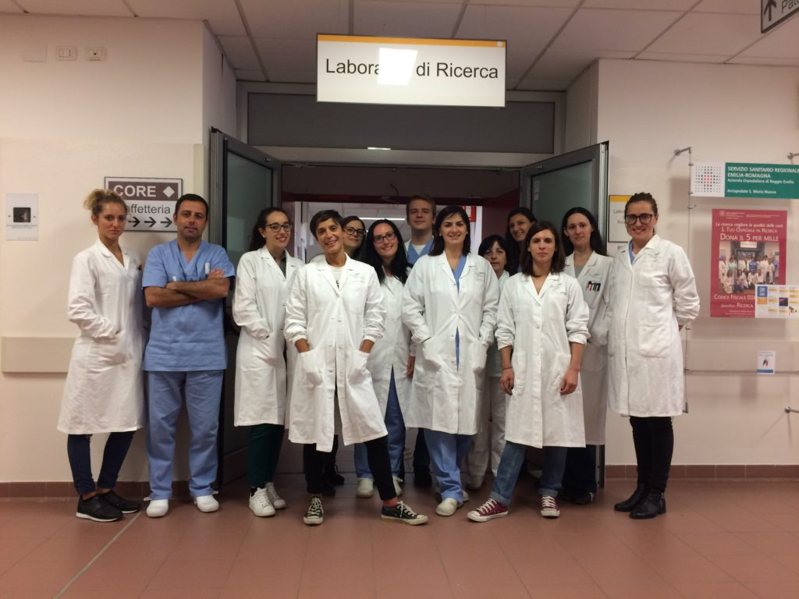
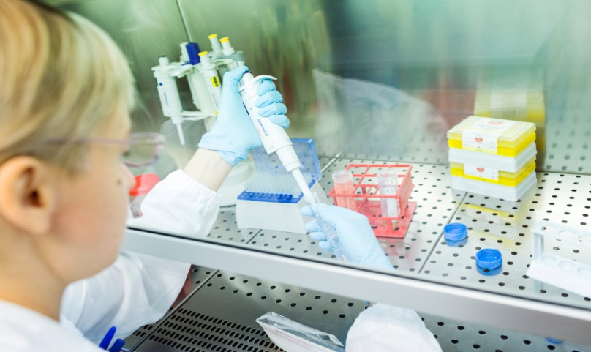
RICERCA TRASLAZIONALE E EPIDEMIOLOGICA
-Ricerca traslazionale: è l’insieme dei processi di ricerca di base preclinica e clinica
cioè il passaggio dal bancone del medico al paziente per poi ritornare al medico per poi trovare una cura definitiva.
-Ricerca epidemiologica: studia la diffusione le caratteristiche e i fattori di rischio di una malattia in una popolazione.

Slide 5
COSA E’ LA RICERCA SUL CANCRO
La ricerca oncologica è una delle protagoniste del lavoro di medici e ricercatori, per sconfiggere il cancro. In essa sono riposte le speranze dei pazienti malati tumore.
Tutte le forme di cancro, per quanto diverse hanno 10 caratteristiche in comune.
Gli oncologi scelgono i farmaci per la terapia tenendo conto della locazione del tumore, ma anche delle sue proprietà biologiche.
La ricerca sta lavorando per arrivare a trattamenti più precisi e meno tossici per i pazienti. Per ogni proprietà del tumore, la ricerca risponde con una terapia diversa.

Slide 6
RADIOTERAPIA E CHEMIOTERAPIA
La radioterapia: è una terapia localizzata, non invasiva, indolore, effettuata per lo più in regime ambulatoriale, in grado di provocare la necrosi ovvero la morte delle cellule tumorali, attraverso l’utilizzo di radiazioni iconizzanti.
- La chemioterapia: è una terapia medica rivolta principalmente a colpire tumori solidi ed ematologici e consiste nella somministrazione di farmaci detti citotossici o antiblastici, che sono impegnati nella distruzione delle cellule tumorali.

Slide 7
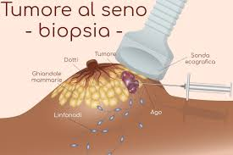
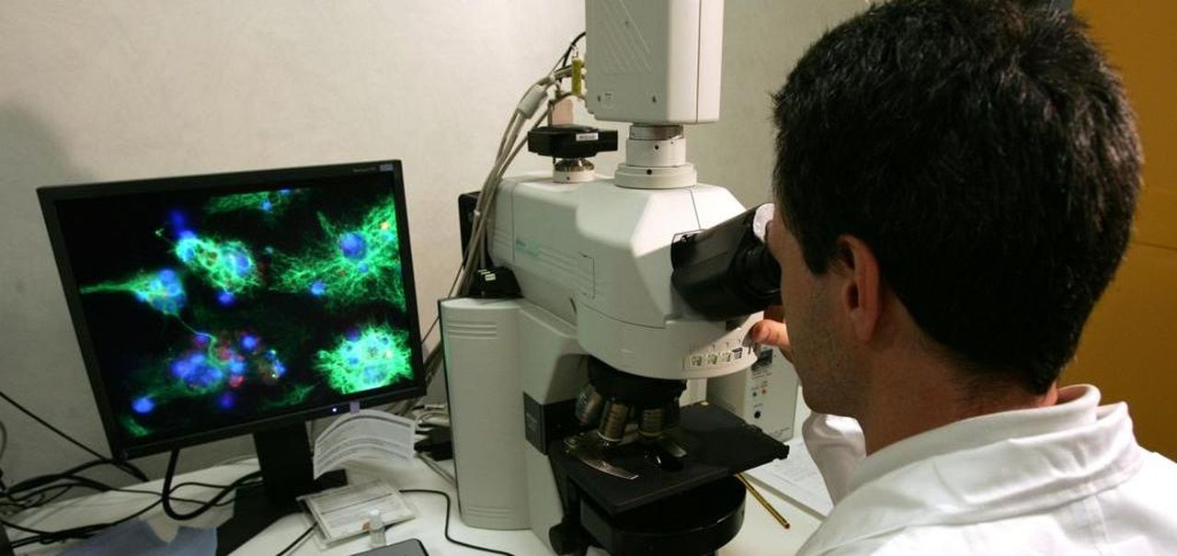
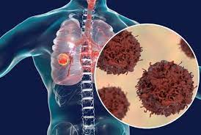
PERCHE’ NON E’ STATA TROVATA ANCORA UNA CURA CONTRO IL CANCRO?
Il cancro non è solo una malattia ma centinaia di malattie diverse.
Per fare un esempio, solo del tumore al seno oggi conosciamo più forme che sono biologicamente diverse.
Per ognuna di queste forme vengono messe appunto terapie specifiche, che sono efficaci in quella tipologia di tumore e non in un’altra.

Slide 8
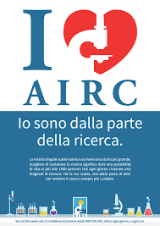
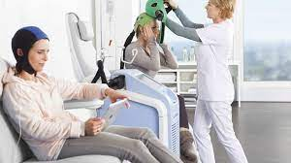
Il cancro non viene curato in base all’organo che colpisce, ma anche in base alle sue caratteristiche molecolari. Purtroppo però nel tempo il tumore cambia e a volte può sfuggire alle terapie. In questo caso bisogna usare un nuovo trattamento. Il cancro è quindi un insieme di malattie complesse e in evoluzione, che non permette di trovare una cura definitiva. Quindi per trovare la cura per ogni tumore, dobbiamo continuare a sostenere la ricerca.

Slide 9
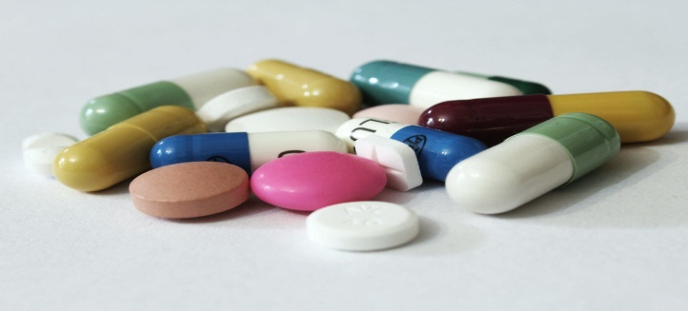
LA SPERIMENTAZIONE DI NUOVI FARMACI
Prima che una cura sia disponibile per tutti i malati, sono necessari molti anni di studio, a tutela della sicurezza della salute delle persone,
Regole uguali per tutti: la ricerca su nuovi farmaci segue una serie di tappe, per tutelare la salute dei malati.
-Sperimentazioni cliniche più lunghe di un decennio: quando i ricercatori cominciano a immaginare una nuova cura, si avvia la sperimentazione preclinica (sperimentazione su animali), poi si passa alla sperimentazione clinica(sperimentazione su esseri umani).

Slide 10
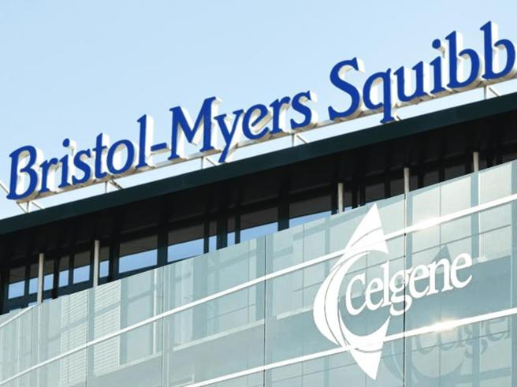
Dalla prima idea alla commercializzazione, passano 10 anni.
Il farmaco uscito dal laboratorio deve passare 3 fasi:
Fase 1: tollerabilità sugli esseri umani.
Fase 2 : si deve verificare se la cura funziona contro la malattia.
Fase 3 : la cura viene confrontata con altre terapie per verificarne l’efficacia.
A questo punto se il farmaco funziona, la documentazione viene portata alla casa farmaceutica, che la approva e la mette in commercio.

Slide 11
COME POSSIAMO RICONOSCERE UNA TERAPIA SERIA DA UNA FASULLA?
Quando siamo malati è abbastanza normale cercare cure in rete.
Come riconoscere quelle fasulle:
- Quale è la fonte: se è solo disponibile su internet e il medico non la può prescrivere, può essere un marketing.
- Eccessiva fiducia: se promette troppi benefici … probabilmente è falsa.
- Poche testimonianze: servono grandi numeri di pazienti per testare una cura.
- E’ su un giornale e non sul web: anche i media tradizionali diffondono bufale.
- Non ho nulla da perdere a provarlo: non è vero, può avere costi economici, costi emotivi ma soprattutto può creare interferenze con le terapie “classiche”.

Slide 12
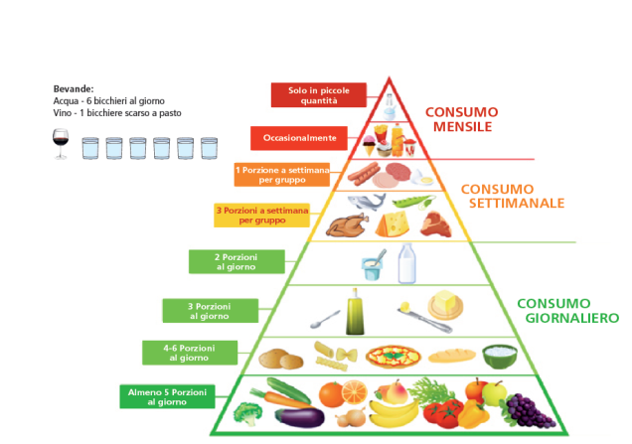
L’IMPORTANZA DELLA PREVENZIONE
Per combattere il cancro, la ricerca scientifica ha dimostrato che una sana alimentazione e un corretto stile di vita, aiutano a ridurre il rischio di molte malattie.
-Un tumore su tre potrebbe non svilupparsi se seguissimo stili di vita salutari
- Fare sport riduce il rischio della comparsa di molte malattie, e aiuta a mantenersi in forma.

Slide 13
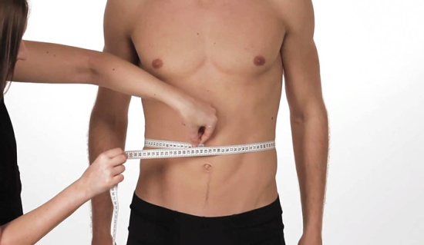
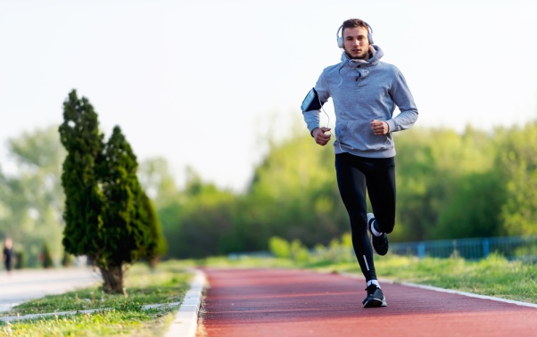
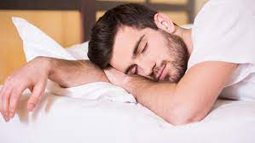
CONSIGLI: - Misura peso e altezza, indice di massa corporea e circonferenza addominale, per evitare un sovrappeso. - Fai attività fisica ogni giorno. - Tieni un diario alimentare per una settimana per sapere cosa mangi. - Controlla la qualità del sonno per un organismo in salute.

Slide 14
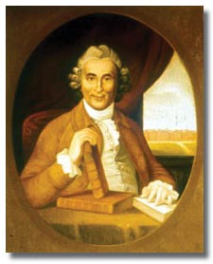
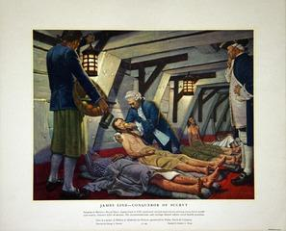
DONNE E UOMINI CHE HANNO FATTO LA SCIENZA
JAMES LIND: ha scoperto che la carenza di vitamina c, provoca una malattia chiamata scorbuto, che colpiva gli equipaggi delle navi. Lind inizia a formulare un ipotesi su cosa possa mancare all’equipaggio nelle traversate e pensa alla loro alimentazione priva di frutta e verdura, perchè nei lunghi viaggi si rovina. Deduce che in questi alimenti c’è qualcosa che previene questa malattia. Quindi prova a dare un’alimentazione diversa a gruppi di marinai, e scopre che chi mangia agrumi non sviluppa lo scorbuto.

Slide 15
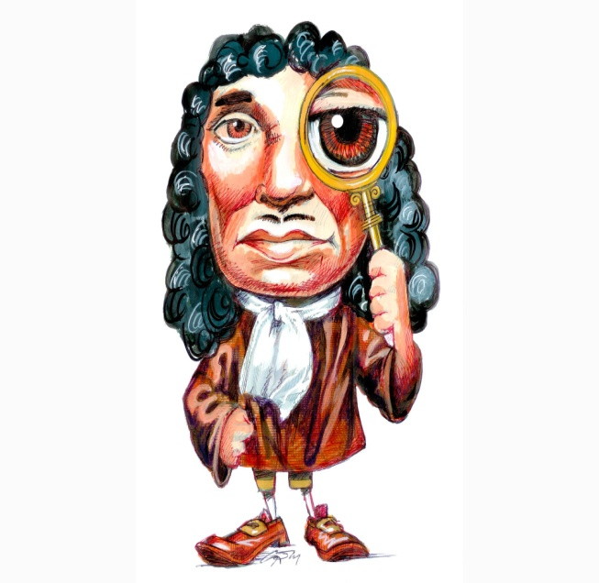
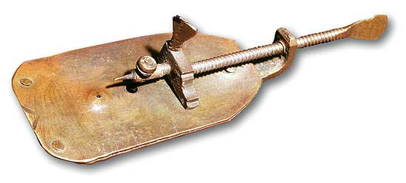
ANTONY VAN LEEUWENHOEK: ha scoperto i batteri.
Egli costruì il primo modello di microscopio ottico, fu il primo ad osservare batteri e altri organismi
unicellulari e alcune cellule umane.

Slide 16
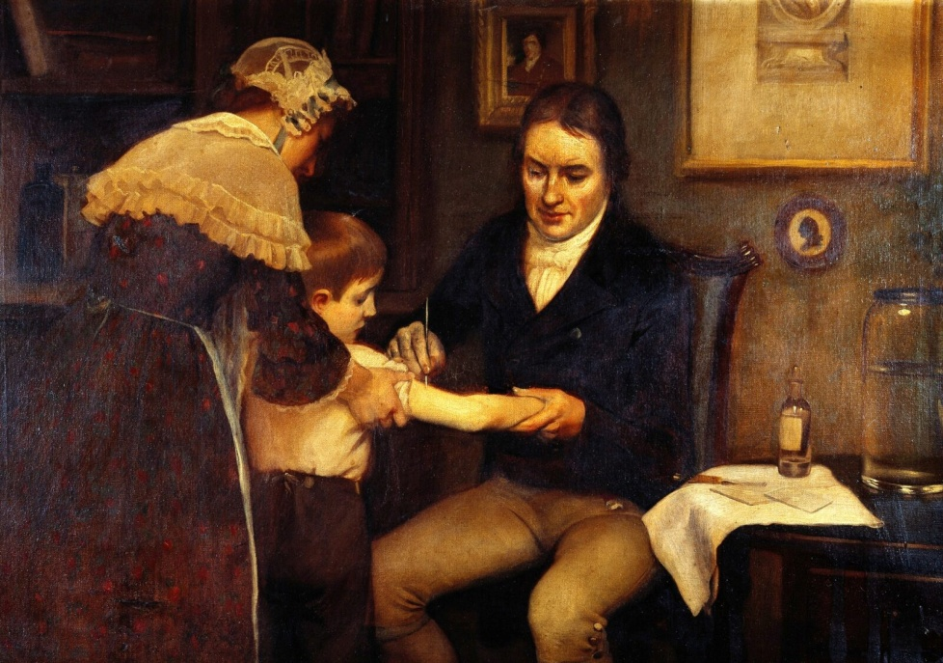
EDWARD JENNER: ha scoperto il primo vaccino della storia.
Scopre che il vaiolo, malattia che si poteva prendere dalle mucche(vaccina) o virale (umana), aveva conseguenze diverse. Nel primo caso non si sviluppava la malattia, mentre nel secondo si.
Quindi prende come cavia un bambino lo infetta con il pus di una persona infettata da una mucca e scopre che il bambino messo a contatto con una persona con il virus umano, non sviluppa la malattia mortale. Da qui i primi vaccini.

Slide 17
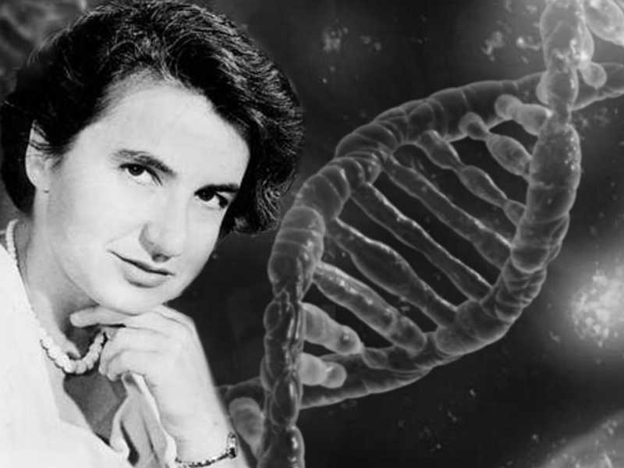
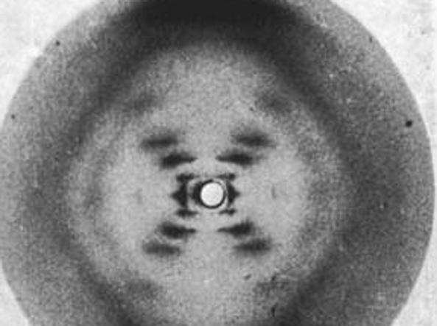
ROSALIND FRANKLIN: ha scoperto la struttura della molecola del DNA.
Fotografa ai raggi x il DNA, scoperta che cambia la storia per la ricerca di cure per le malattie.

Slide 18
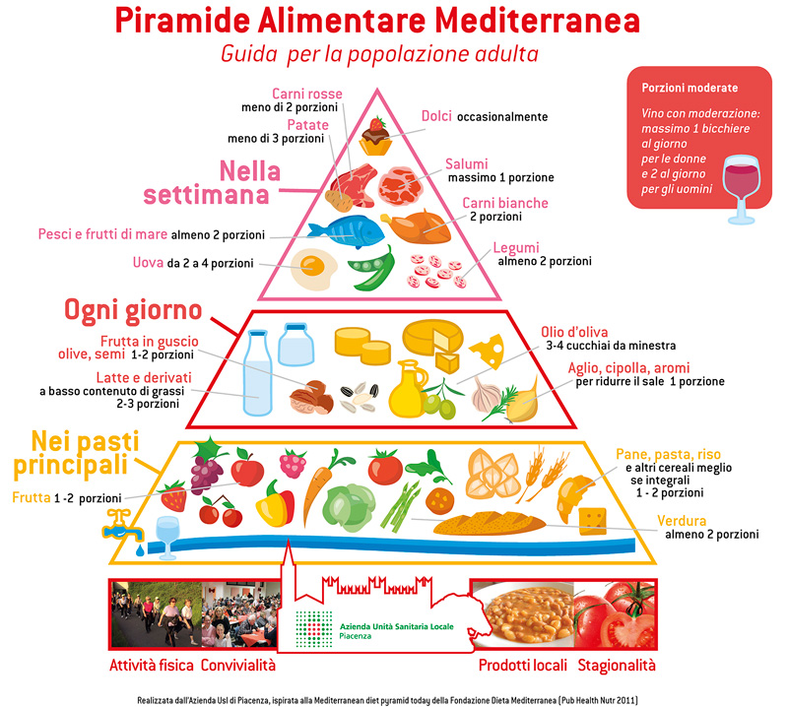
ANCEL KEYS: mette su uno studio sull’alimentazione, quella americana e quella europea e scopre che chi segue una dieta mediterranea contrae meno malattie rispetto a chi segue una dieta americana.
Primo studio con metodo scientifico sull’alimentazione.

Slide 19
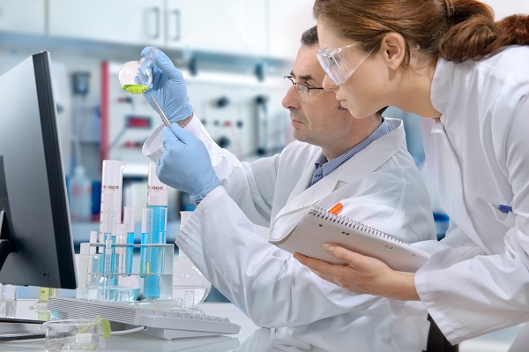
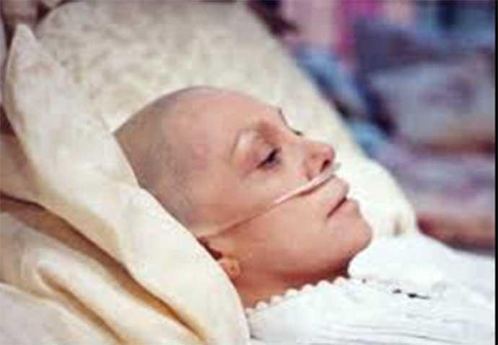
QUANTO E’ IMPORTANTE SOSTENERE LA RICERCA E I RICERCATORI PER RENDERE CURABILE IL CANCRO?
L’emergenza sanitaria non deve farci dimenticare la necessità di sostenere la ricerca sul cancro. Anche in questa fase l’impegno deve essere totale, perché le cure per i malati oncologici non subiscano rallentamenti.

Slide 20
COSA VUOLE DIRE RICERCA?
Ricerca vuol dire giovani medici e biologi, che sul campo ogni giorno lavorano per fare passi avanti nella scienza, per sconfiggere le malattie. Le battaglie si vincono tutti assieme, quella contro il cancro ha ancora più bisogno di coesione e solidarietà. Loro hanno già dimostrato di essere in grado di dare un apporto fondamentale alla ricerca. Bisogna però dare loro prospettive e sicurezza, perché sono il futuro della nostra sanità, coloro che lavorano per preservare la nostra salute.

Slide 21
COME AVVIENE LA RACCOLTA FONDI?
La raccolta di fondi avviene in vari modi, attraverso iniziative nazionali e locali, rivolte al grande pubblico.
Ad esempio: attraverso programmi televisivi, eventi calcistici a cui partecipano i grandi campioni di serie A, vendendo nelle piazze o attraverso le scuole, arance, miele, marmellate, cioccolatini, azalee ecc… il cui ricavato va tutto a finanziare la ricerca contro il cancro.

Slide 22
COSA FINANZIAMO?
Per il 2021 fondazione AIRC ha investito circa 125 milioni di euro, in 800 progetti e nuovi programmi di ricerca, che coinvolgono 5.000 ricercatori. Questo contributo è stato possibile grazie a gesti di generosità anche di piccola entità. Per sviluppare nuovi percorsi di cura, è necessario affrontare nuove sfide e credere nei nostri ricercatori, perché il cancro diventi una malattia sempre più curabile.

Slide 23
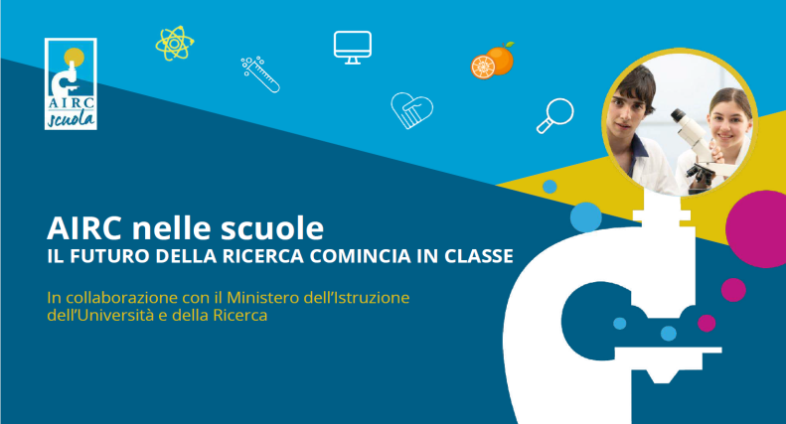
PERCHE’ E’ IMPORTANTE CHE OGNUNO DI NOI FACCIA LA PROPRIA PARTE PER AIUTARE LA RICERCA?
Perché il cancro diventi una malattia sempre più curabile è necessario capire quanto sia importante sostenere la ricerca scientifica con il nostro contributo. Un piccolo sforzo da parte di tutti può dare ai pazienti malati di cancro la chance di guarire e alle persone che hanno donato, la soddisfazione di aver reso possibile questa guarigione. Quindi tutti insieme sosteniamo la ricerca e i ricercatori, affinchè nel futuro il cancro sia una malattia sempre più curabile, da cui si può guarire.

